Slide 1
ACM数据结构之——栈和队列
杨硕
3230391@gmail.com

Slide 2
栈(Stack)是限定仅在表的一端（一般指表尾）进行插入和删除操作的线性表。
允许插入、删除的这一端称为栈顶(Top)，另一端称为栈底(Bottom)。栈的插入操作通常称为入栈或进栈(push)，而栈的删除操作则称为出栈或退栈(pop)。

Slide 3
假设栈S=(a₀，a₁，a₂，…a_{n-1})，则a₀称为栈底元素，a_{n-1}称为栈顶元素。栈中元素按a₀，a₁，a₂，…a_{n-1}的次序入栈，出栈的第一个元素应为栈顶元素a_{n-1}。也就是说，栈的操作是按后进先出的原则进行的。因此，栈又称为后进先出（Last In First Out）的线性表（简称LIFO表）。
出栈
入栈
a_{n-1}
· · ·
a₁
a₀
栈顶
栈底

Slide 4
栈的基本运算如下：
⑴ InitStack() ：栈初始化。
初始条件：栈s不存在
操作结果：构造了一个空栈。
⑵ StackEmpty () ：判栈空。
初始条件：栈s已存在
操作结果：若s为空栈则返回1，否则返回0。
⑶ Push (e) ：入栈。
初始条件：栈s已存在
操作结果：在栈s的顶部插入一个新元素e， e成为新的栈顶元素。栈发生变化。

Slide 5
⑷ Pop (e) ：出栈。
初始条件：栈s存在且非空
操作结果：将栈s的栈顶元素从栈中删除，并用e返回其值。栈发生变化。
⑸ GetTop (e) ：读栈顶元素。
初始条件：栈s存在且非空
操作结果：读栈顶元素并用e返回其值。栈不变化。

Slide 6
栈
（1）顺序栈的存储结构
顺序栈是指采用顺序存储结构存储的栈，即利用一组地址连续的存储单元依次存放自栈底到栈顶的数据元素，同时附设指针（下标）top，指示栈顶元素的当前位置。
对于用C语言描述的顺序栈通常用top=-1表示空栈；入栈时，栈顶指针top增1；出栈时，栈顶指针top减1。

Slide 7
 |  |  |  |  |  | E
 |  |  |  |  |  | D
 |  |  |  |  |  | C |  |  | C
 |  |  |  |  |  | B |  |  | B
 |  |  | A |  |  | A |  |  | A
top
top
top
top

Slide 8
栈
（1）ACM中栈的优势：
代码简单！

Slide 9
数据结构老师告诉我们：
顺序栈的类型定义如下：
#define MAXSIZE 100
typedef int ElemType;
typedef struct stack {
ElemType elem[MAXSIZE]; //存栈顺序表
int top; //栈顶下标
} SQSTACK;
ACM中我们这样定义：
ElemType stack[MAXSIZE];
Int top;

Slide 10
（2）顺序栈的基本操作
① 栈的初始化（即构造一个空栈）
void InitStack()
{top=-1;}
② 判栈空
int StackEmpty ()
{ if (top==-1)
return 1;
else
return 0;
}

Slide 11
③ 入栈
int Push(ElemType e)
{ if (ps->top==MAXSIZE-1) //判栈满
{ cout << "Stack is full“ << endl;
return 1;
}
stack[++top]=e;
return 0;
}

Slide 12
④出栈
int Pop( ElemType *pe)
{ if (top==-1) //判栈空
{ cout << "Stack is empty“ << endl;
return 1;
}
*pe=stack[top--];
return 0;
}

Slide 13
⑤读取栈顶元素
int GetTop( ElemType *pe)
{ if (top==-1) //判栈空
{ printf ("Stack is empty\n");
return 1;
}
*pe=stack[top];
return 0;
}

Slide 14
思考1
如果对于一个栈来说，入栈元素有A,B,C三个，顺序是A,B,C，出栈操作发生在他们入栈的过程中，那么出栈可能的顺序有哪些？
共6种可能，哪些是合法的？
ABC
ACB
BAC
BCA
CAB
CBA

Slide 15
思考2
对于上面的情况，可能出栈顺序一共是5种，那么如果已知最先出栈的是C，可能的顺序是几种呢？
再进行拓展，如果一共有n个元素，那么出栈的合法顺序一共有多少种呢？

Slide 16
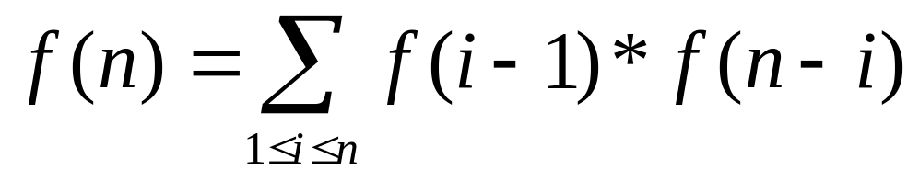
思考2
假设p个元素出栈的顺序一共有f(p)种，假设最先出栈的是第i个，那么一共出栈的顺序有f(i-1)*f(p-i)个。（乘法原理）
所以枚举不同的i，再进行求和，就是我们最终求解的f(n)。（加法原理）
有

Slide 17
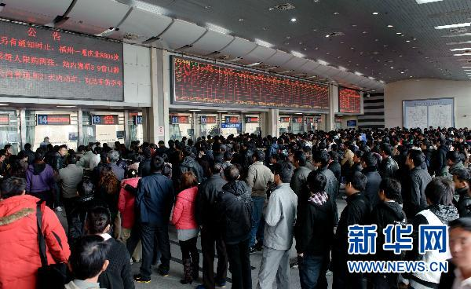
队列

Slide 18
队列
队列是一种特殊的线性表，对这种线性表，删除操作只在表头(称为队头)进行，插入操作只在表尾(称为队尾)进行。队列的修改是按先进先出的原则进行的，所以队列又称为先进先出(First In First Out)表，简称FIFO表。

Slide 19
10
10
9
9
tail
8
Q(8)
tail
8
Q(8)
7
(7)
7
(7)
6
(6)
6
(6)
5
(5)
5
(5)
4
(4)
4
(4)
3
(3)
3
head
2
head
2
1
1
0
0

Slide 20
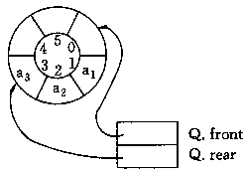
循环队列
当队头与队尾元素重合时候，队满溢出

Slide 21
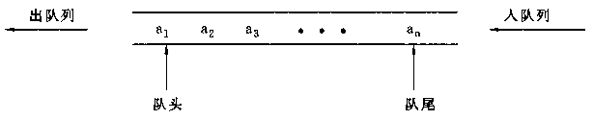
队列的数学性质：
假设队列为a₁,a₂,..,a_{n}，那么a₁就是队头元素，a_{n}为队尾元素。队列中的元素是按a₁,a₂,..,a_{n}的顺序进入的，退出队列也只能按照这个次序依次退出。也就是说，只有在a₁离开队列之后，a₂才能退出队列，只有在a₁,a₂,..,a_{n-1}都离开队列之后，a_{n}才能退出队列。图1是队列的示意图。

Slide 22
队列的运算：
为一种抽象数据类型，常用的队列运算有:
运算 | 含义
Gethead(Q) | 这是一个函数，函数值返回队列Q的队头元素。
Enqueue(Q,x) | 将元素x插入队列Q的队尾。此运算也常简称为将元素x入队。
Dlqueue(Q) | 将Q的队头元素删除，简称为出队。
Empty(Q) | 这是一个函数，若Q是一个空队列，则函数值为true，否则为false。
Clear(Q) | 使队列Q成为空队列。

Slide 23
双端队列
不同于普通的队列
队列尾也可以出队
队列头也可以入队

Slide 24
习题2（poj_2823）
对于一个n个数组的序列，我要选择出其中每连续m个数中最小的一个，也就是一共选择出n-m+1个数
例如对于序列
N=10,M=5
{3,2,4,6,8,8,10,1,3,6}
我们输出的序列应该为
{2,2,4,1,1,1}

Slide 25
普通方法
for (int i=1;i<=n-m+1;i++)
{
  int minn=a[i];
  for (int j=1;j<m;j++)
  if (a[i+j]<min)
  minn=a[i+j];
  printf(“%d ”,minn);
}

Slide 26
时间复杂度？
O(n*m)
更高效的算法？
单调队列！！

Slide 27
对于序列{3,2,4,6,8,8,10,1,3,6}
我们首先看前5个数
3,2,4,6,8最小的为2
那么对于3这样的数，存在还有什么意义呢？
我们只需要2,4,6,8就足够了
下次比较2,4,6,8,8就可以了，前一个8也是没有意义的，只保留2,4,6,8，答案为2
下次我们的2也不能再保留了，2出队，剩下4,6,8,10,答案是4
再下一次，1加入，4出队，那么前面的6,8,10活着还有什么意义？（为什么）全部出队！答案为1
这时我们队列中只剩下1了，下一次加入3，答案还是为1，最后加入6，答案不变。

Slide 28
我们看到利用双端队列我们维护了一个单调递增的序列（想想为什么），每次答案都是队首元素。
出队的条件只有两个：
1.它的位置超过了我们所求区间的限制。（队列头出队）
2.它的存在没有意义。（队列尾出队）
由于每个元素入队出队的次数不会超过n，时间复杂度O(n)

Slide 29
关键代码
head=tail=cur=1;
while (head<=tail && cur<=n)
  {
  l=cur-m+1;
  while (pos[head]<l && head<=tail) head++;
  while (head<=tail && queue[tail]>=a[cur]) tail--;
  queue[++tail]=a[cur];
  pos[tail]=cur;
  if (cur++>=m) printf("%d ",queue[head]);
  }

Slide 30
思考题3
如何用两个队列实现栈的功能？
如何使用两个栈实现队列的功能？
（这里的队列都不是双端的！）

